Slide 1
O‘zbek tili
6-sinf
Mavzu: Kutubxona (Shaxs va narsa-buyum otlari, ularning yasalishi va qo‘llanishi)

Slide 2
O‘tgan darsda berilgan topshiriqni tekshiramiz
5-topshiriqdagi she’riy topishmoqni yod olish.
Qat-qat emas qatlama,
Bilsang, emas qatlama.
Qatlamadan ham totli,
Atomdan ham qudratli.
Nur sochar, emas oftob,
Nomin o‘zing o‘ylab top?!

Slide 3
O‘tgan darsda berilgan topshiriqni tekshiramiz
Maktab uchun zarur bo‘ladigan o‘quv qurollarining ro‘yhatini daftaringizga yozing.
o‘chirg‘ich
qalam
kitob
ruchka
chizg‘ich
daftar

Slide 4
Kutubxonalar tarixi
O‘zbekiston hududida miloddan avvalgi 1 ming yillikning so‘nggi asrlarida dastlabki kutubxonalar paydo bo‘lgan. Bular ilk kutubxonalar bo‘lib, kutub – arabcha «kitoblar», xona – forscha «uy», ya’ni kitob va hujjatlar saqlanadigan joy demakdir.

Slide 5
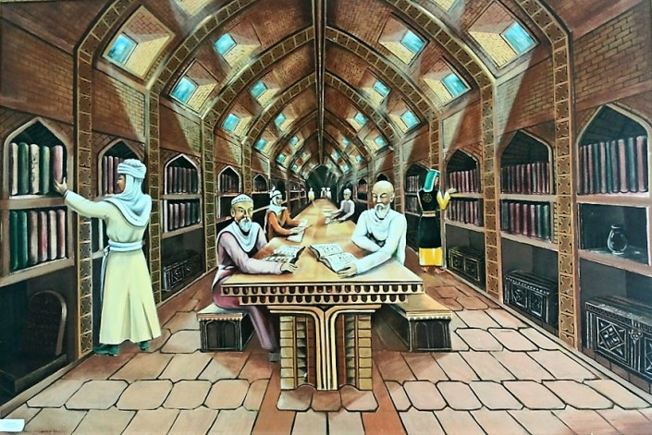
Qadimgi dunyo kutubxonalari
Afsonalarga ko‘ra, O‘tror Yaqin Sharqdagi kutubxonaga ega bo‘lgan kam sonli shaharlardan biri bo‘lgan. Afsonalarda aytilishicha, Abu Nosir al Forobiy tomonidan asos solingan O‘tror kitoblar omborxonasi mixga mixlangan lavhalar va papirus varaqalaridan tortib Evropa, Arab va Xitoy olamlarining o‘rta asr kitoblariga qadar kamida 33 ming jildni tashkil qilgan.

Slide 6
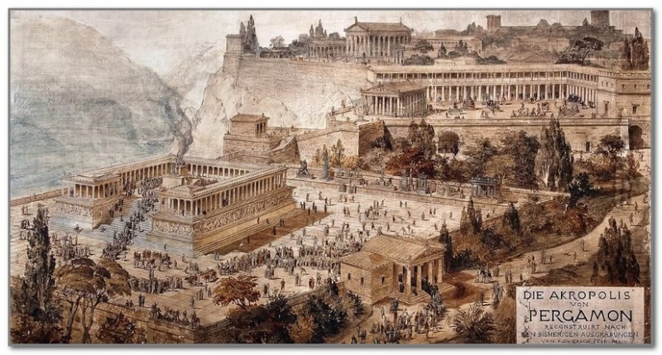
Qadimgi dunyo kutubxonalari
Pergamon kutubxonasi qadimgi dunyoga ma’lum bo‘lgan va 200 mingdan ortiq qo‘lyozma va hujjatlardan iborat bo‘lgan. Shuningdek, u shaharning markazida joylashgan va Afina ma’budasining maxsus himoyasida bo‘lgan.

Slide 7
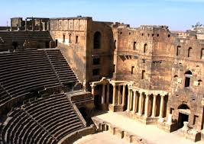
Qadimgi dunyo kutubxonalari
Ossuriya kutubxonasi - qadimgi dunyoning eng yirik va eng muhim tadqiqot markazi bo‘lgan. Aynan shu yerda birinchi marta Yerning aylanasi o‘lchandi va yulduzlar katalogi tuzildi. Uning hududida laboratoriya binolari, botanika bog‘i, tibbiyot maktablari va juda ko‘p sonli kitoblar, ba’zi ma’lumotlarga ko’ra 500 000 nusxadan ortiq bo‘lgan.

Slide 8
Bilib oling!
-q narsa – buyum oti yasovchi qo‘shimcha a unlisi bilan tugagan fe’llarga qo‘shilganda a unlisi o shaklida talaffuz qilinadi va shunday yoziladi.
Masalan:
tara+q – taroq
bo‘ya+q – bo‘yoq

Slide 9
5 - mashq
Gaplarni o‘qing. Nuqtalar o‘rniga narsa – buyum otini yasovchi qo‘shimchalardan mosini qo‘yib ko‘chiring.
Dadam do‘kondan yangi muzlat… sotib oldilar.
2. Suz…. va qatiqning inson salomatligi uchun foydasi ko‘p.
3. Ela... ham oshxona jihozi hisoblanadi.
4. Qir…. yordamida sabzi sharbati tayyorlanadi. 5. Stol ustida yelpi….. turardi.
gich
ma
k
g‘ich
g‘ich

Slide 10
6-mashq
6-mashq
Nuqtalar o‘rniga 2-qatorda berilgan so‘zlardan mosini qo‘yib ko‘chiring.
… dosh, …g‘ich, …paz, …gich, …chi, …chi, …don, …kor, …soz, …qich, …gi, …im.
Gul, och, sinf, sovutmoq, kiymoq, osh, sport, paxta, yelpimoq, soat, tuz, shifo, och, supurgi.

Slide 11
Topshiriqni tekshiramiz
guldon
ochqich
oshpaz
soatsoz
sinfdosh
sportchi
tuzdon
sovutgich
paxtakor
shifokor
kiyim
yelpig‘ich
supurgi

Slide 12
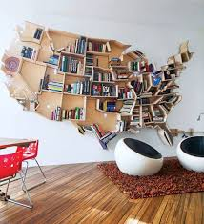
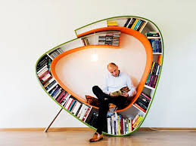
Kreativ uslubdagi kutubxonalar

Slide 13
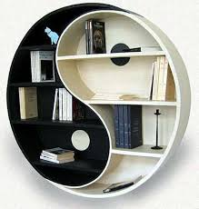
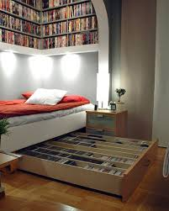
Kreativ uslubdagi kutubxonalar

Slide 14
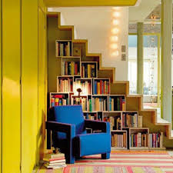
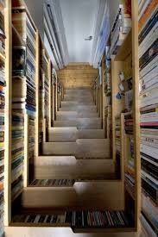
Kreativ uslubdagi kutubxonalar

Slide 15
Kreativ uslubdagi kutubxonalar

Slide 16
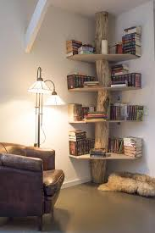
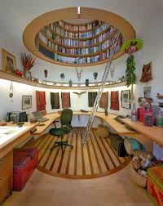
Kreativ uslubdagi kutubxonalar

Slide 17
Adabiy o‘qish
Kitob o‘qishning hikmati
Ibn Sino har kuni tongda kelib, kitob o‘qish bilan band bo‘lar edi. Uning bitta orzusi bo‘lib, uni Xojaga aytishga negadir tili bormas edi. Chunki kutubxona sohibi rozi bo‘lmasligini bilardi. Bir kuni Ibn Sino mutolagaa berilib ketib, kech bo‘lganini bilmay qolibdi. Xoja esa uni allaqachon ketib qolgan deb o‘ylab, eshikni qulflab uyiga jo‘nagan. Ertalab eshikni ochib kirsa, Ibn Sino kitob o‘qib o‘tirgan ekan.
- Ma’zur tuting, taqsir, bilmay eshikni qulflab keta beribman.

Slide 18
Adabiy o‘qish
- Sizga ko‘p rahmat bu ishingiz uchun, - dedi kulib Ibn Sino.
- Bundan keyin ham ustimdan qulflab keta bering. Men bu kecha xazina ichida yotdim …
- Bunday qilishga mening haqqim yo‘q. Shuni ham aytib qo‘yayki, birorta kitobni uyingizga berolmayman.
Gap tamom. Endi hamma narsa ravshan. Kutubxona ishonchli qo‘lda. Ibn Sino buning uchun dildan xursand. Axir jahonda tengi yo‘q bu kutubxonani avaylab kelajak avlodlarga yetkazmoq kerak. Axir bu xazinani to‘plash uchun allaqancha yillar kerak bo‘lgan-ku!

Slide 19
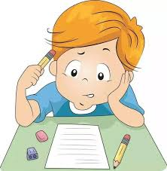
Lug‘at
mutolaa - читать
ma’zur tuting - извините
rozi bo‘lmoq – согласиться
ishonchli qo‘lda – в надёжных руках

Slide 20
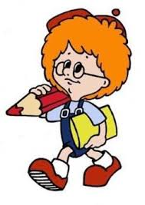
Mustaqil bajarish uchun topshiriq
“Maktabimiz kutubxonasi” mavzusida kichik matn tuzing.

